Slide 1
“El aprendizaje de la comunicación en las aulas” Carlos Lomas

Slide 2
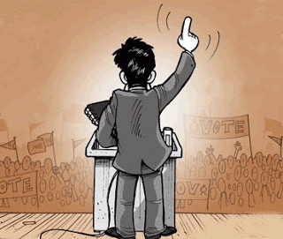
El estudio del discurso oral.
Al abordar la lengua oral existen 2 problemas.
La concepción del profesor que afecta en la manera de plantear su trabajo.
Impotencia ante la enseñanza del lenguaje oral y lamentaciones.
Lengua escrita está sujeta a normas y modelos establecidos
Los textos escritos son el modelo del bien hablar en las gramáticas pedagógicas.

Slide 3
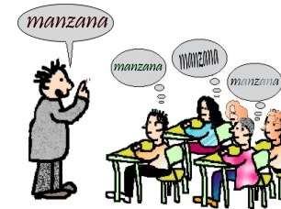
Leer y escribir= Tarea de la escuela.
Los niños llegan a la escuela «Sabiendo hablar» pero no nos preocupamos de las competencias que muestren o si está limitado o restringido su habilidad.
Que sepan hablar no significa que sepan expresarse de forma coherente, sin muletillas o términos coloquiales.

Slide 4
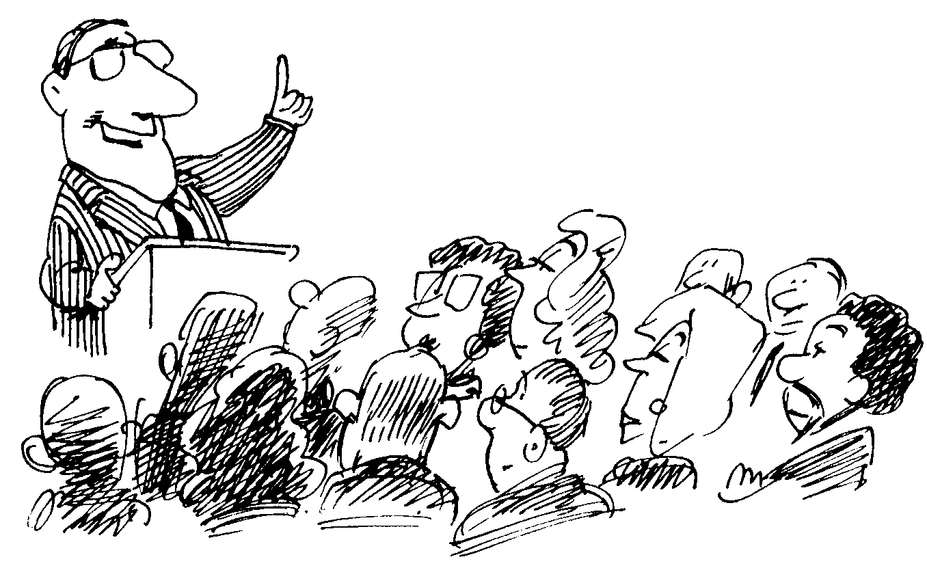
Marco teórico para el discurso oral.
¿Dónde situar el estudio del discurso oral dentro de las ciencias del lenguaje?
Saber hablar= elemento para convencer y negociar.
Filología: Todo lo que se refiere a la oralidad es desorganizado y errático.
Estructuralismo: lengua (Sistema) y habla (Realización concreta)

Slide 5
Puso énfasis en el estudio de la estructura abstracta de la lengua, su descripción y explicación, posteriormente el concreto. ya que sin dicho conocimiento no era posible abordar el conocimiento del uso.
Uso lingüístico= Selección de elementos del sistema que tiene a su alcance.
La oralidad y la escritura = discurso contextualizado= entorno sociocultural.
El discurso se concibe como realización individual.
Sociolingüistica: Correlación entre la variación en el uso de determinado rasgo de la lengua y la existencia de grupos sociales que la mantienen como signo de su propia identidad.
Se le ha dado mas atención a las manifestaciones orales de la lengua

Slide 6
Las funciones socioculturales de la oralidad y la escritura.
Oralidad:
Universal
La memoria tiene un papel importante
Eje de la vida social de toda comunidad.
Cronológicamente anterior a la escritura.
comportamiento generalizado y primordial.
Puede ir desde la comunicación oral cotidiana a una más elaborada.
Exige ritualización y habilidades variadas.
Escritura:
Restringido.
No universal
Garantiza la conservación de la memoria histórica.
Vehículo de la ciencia, técnica, géneros literarios, filosóficos etc.
Los acuerdos concertados deben quedar por escrito para que tengan validez
Prestigio y valoración social

Slide 7
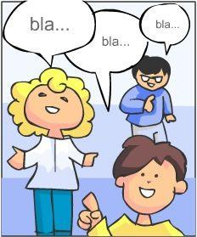
Adquisición y desarrollo de la lengua oral.
En un inicio el niño «sabe hablar».
Para la comunicación se basa en su primer competencia para el proceso de adquisición de nuevos sistemas.
Está relacionado con las funciones comunicativas más usuales.
Progreso en el habla = ligado a su capacidad discursiva.
Escuela= Ampliar, desarrollar y activar de forma flexible las competencias lingüisticas y discursivas.
Reto (educación lingüística): superar el puente que hay entre la situación inicial y la que debe logar cada niño.
Competencia oral y escrita = condicionadas por la práctica cultural.

Slide 8
Bases comunes y diferencias entre el discurso oral y el discurso escrito.
 | Discurso oral | Discurso Escrito
Semejanzas | Realizaciones de un mismo sistema lingüístico Sometido a condiciones derivadas del contexto de la sociedad y cultura. Configuración dialógica Finalidad comunicativa. Interacción entre entidades emisoras y receptoras constituye su realidad básica. Interdependientes Influyen entre sí. | Realizaciones de un mismo sistema lingüístico Sometido a condiciones derivadas del contexto de la sociedad y cultura. Configuración dialógica Finalidad comunicativa. Interacción entre entidades emisoras y receptoras constituye su realidad básica. Interdependientes Influyen entre sí.
Diferencias. | Grado de formalidad Grado de elaboración de la información Grado de la implicación interpersonal. | Grado de formalidad Grado de elaboración de la información Grado de la implicación interpersonal.

Slide 9
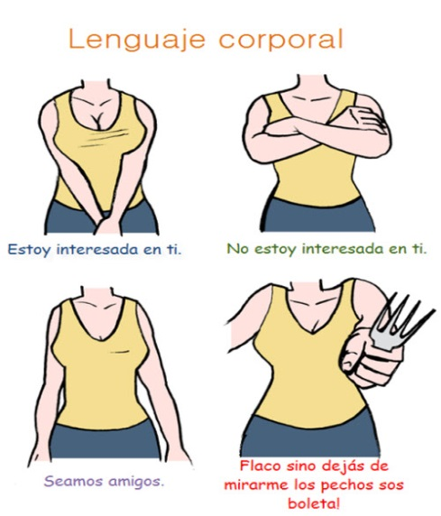
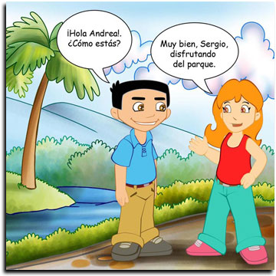
La conversación.
A) Se usa el código oral.
B) El código verbal no es el único que funciona.
C) Al compartir el tiempo deben cooperar en la construcción de la conversación llenado sus espacios comunicativos mientras esta dura.
D) Compartir el lugar de comunicación (contexto).
E) Las características de los interlocutores afectan de forma variada el discurso.

Slide 10
Elementos de la textualización.
El hablante lleva a cabo una serie de elecciones con apoyo de elementos lingüísticos (situacionales y cognitivos)
El dialogo es inmediato y local.
Puede escoger la lengua, la variante y el registro mas apropiados.

Slide 11
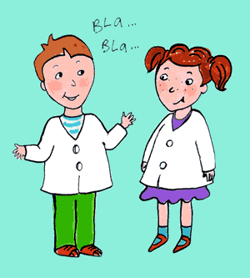
La modalidad de los enunciados suele ser expresiva y conativa, con ordenes, exclamaciones o preguntas.
Pueden existir falsos inicios o discordancias; se utilizan formas solo para llenar vacíos (bueno, pues, o sea, entonces) o cuando no se sabe como terminar (y tal, y eso, y todo), alargamiento de vocales (laaaaaaa especialista dijo..) o consonantes (mmmmm..)

Slide 12
También depende de la relación entre los interlocutores, las formas de tratamiento y de llamar la atención: “Eh, tu, usted, oiga”
Es un acto multidimensional acoge una diversidad de elementos que aportan significación: tanto verbales como no verbales.

Slide 13
La prosa expositiva escrita.
No esta exento de sobreentendidos
Producto:
Texto autónomo el cual debe ser comprensible.
El escritor produce un texto en solitario.
Condiciones: concentración y silencio
Accede a interlocutores desconocidos, distantes el en tiempo y espacio
No hay comunicación.
Escritura.
La situación de enunciación no es compartida por los interlocutores

Slide 14
Elementos de la textualización.
La independencia del texto escrito y la posibilidad de difusión publica hacen que el escritor se adapte a la variedad estándar de la lengua acogida como medio de transmisión.
No es apropiado ser repetitivo ni redundante , además se le supone un tiempo de planificación y revisión.
Un texto no es del todo completo ni del todo explicito, el lector puede obtener un mensaje diferente.

Slide 15
Conclusiones.
El uso lingüístico forma parte de la acción social, la mejor manera de aprenderla es ejercitándola.
Es importante plantearse como objetivo aumentar la percepción y sensibilidad respecto al uso oral.
Hay que conocer los ámbitos de comunicación que promueve el centro educativo.

Slide 16
7. Hacia una pedagogía del texto
Cinco líneas directrices que emergen de la interacción entre la reflexión teórica y el trabajo practico en el aula.

Slide 17
Favorecer un enfoque textual
El alumno interviene así en una situación de comunicación, con un fin y unos destinatarios, obligado a reflexionar en principio en la perspectiva de la enunciación y a abordar en consecuencia la construcción de su texto.

Slide 18
Reflexionar sobre los tipos de textos propuestos a los alumnos
El punto de vista histórico tiene un efecto benéfico de distanciamiento en relación con la practicas dominantes contemporáneas y nos ayuda a determinar con precisión las actuales tendencias.
Primer acto: las cartas, los contratos, los balances, las solicitudes oficiales, etc.
Segundo acto: La lengua sirve para representar el mundo tal como es. Descripción, retrato, narración, etc.
Tercer acto: Poner al niño en el centro de la enseñanza. Es necesario hacer escribir a los niños textos que a los niños les guste escribir, así aprenderán a escribir

Slide 19
La narración es una reflexión sobre las cualidades generales del hombre, reflexión contenida en un texto que tiene su fin en si mismo y en el que el criterio de evaluación es, esencialmente, la belleza formal y la originalidad. Dos tendencias fundamentales:
La originalidad o la creatividad. Es necesario enseñar a los alumnos los recursos con los que pueden crear.
Dimensión discursiva. Escribir sirve también para influir en los demás.

Slide 20
Ayudar a los alumnos a elaborar tanto el contenido como la forma: hacia una estrategia didáctica
Enseñar una serie de técnicas, de procedimientos, de saber hacer cosas con las palabras al escribir textos y, eventualmente, enseñar los procesos de elaboración y de búsqueda de contenidos, para esto es necesario aprender con contenidos elaborados por el conjunto de la clase.
Los conocimientos que se requieren para adquirir estas habilidades lingüísticas pueden ser muy diversos y deben ser desarrollados y ejercitados (relatos, resúmenes, textos informativos, observaciones, textos científicos, etc.)

Slide 21
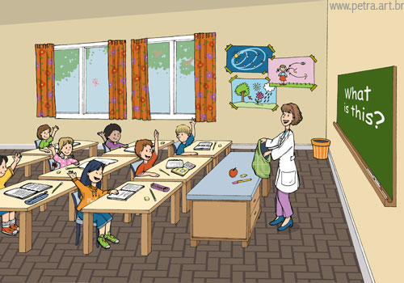
Estrategias didácticas
La definición para la enseñanza de un conjunto limitado de objetivos
La presentación a los alumnos de una situación de comunicación.
La toma de conciencia por parte de los alumnos de ciertos problemas del lenguaje.
Un trabajo sobre los problemas del lenguaje
Una fase final de la secuencia didáctica consistente en la producción de un texto en una situación de comunicación.

Slide 22
Relación enunciador/destinatario: este problema aparece a menudo en los ejercicios de los alumnos bajo la forma de una fluctuación y de una incoherencia desde el punto de vista enunciativo adoptado.
Conexión: los alumnos o no los emplean o lo hacen con un criterio erróneo.
Cohesión: un problema en la utilización de los tiempo s verbales y el funcionamiento de los conectores de los textos.

Slide 23
Intentar definir, en las consignas dadas a los alumnos, la situación de producción del texto
El estudiante tiene como interlocutor y como destinatario al enseñante lector y corrector, y su objetivo esencial es obtener una buena calificación.
Solución: los alumnos entran a priori en el juego de la simulación y es tarea nuestra seleccionar situaciones que no estén demasiado alejadas de su vida cotidiana y que por tanto no les obliguen a emprender caminos azarosos.

Slide 24
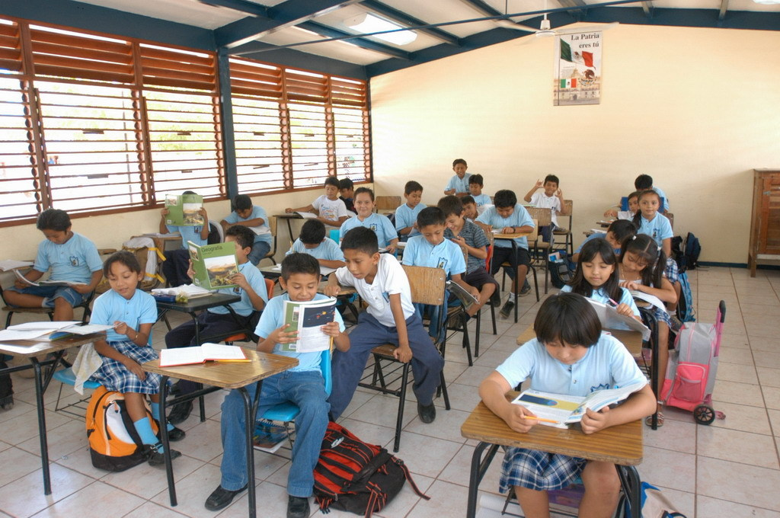
Hacer de la corrección una fase de la evaluación formativa
En la practica actual la corrección constituye el momento esencial del aprendizaje en el que el alumno comprende lo que hubiera debido hacer o no hacer, pero rara vez el porqué.
Pero si el enseñante tiene como referencia un modelo de funcionamiento del discurso, estos mismos errores conducen simultáneamente a un diagnostico de las dificultades de los alumnos, originando incluso nuevas intervenciones pedagógicas: explicaciones, ejercicios complementarios, conciencia del problema en etapas ulteriores de la enseñanza.

Slide 25
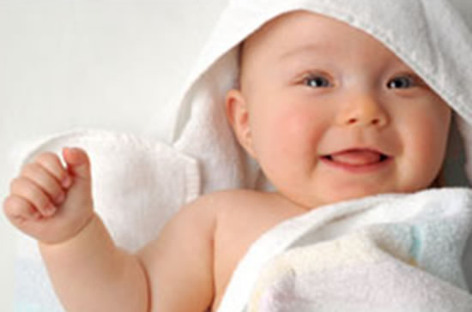
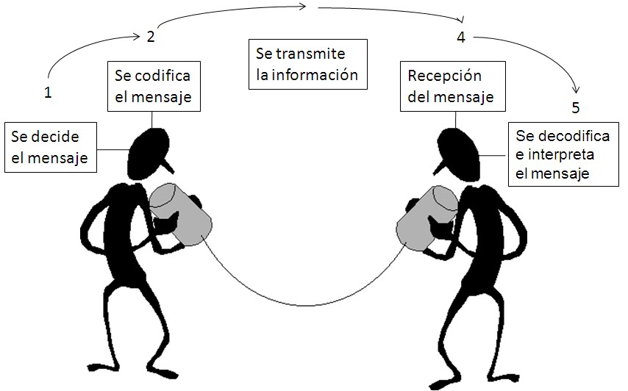
Iguales ante la Lengua, desiguales en el uso
El estructuralismo considera que el uso del lenguaje es algo individual.
El generalismo centra su interés en construir un modelo.
Al nacer todos los seres humanos están dotados de las mismas posibilidades para la adquisición de las lenguas de su entorno.
La sociolingüística y el estudio del uso lingüístico
Observación del hecho lingüístico
Usuarios: Hablante –oyente ideal
Comunidad lingüística.
Desigualdad
Tipos de lengua: oficial, cooficial, no oficial y prohibida.

Slide 26
Sociolingüística y enseñanza.
La sociedad encarga a la institución escolar la formación de individuas socialmente competentes que se distribuirán posteriormente en los diferentes escalones de la estructura social
La lengua se considera como una parte integrante de la realidad social y cultural.
Las manifestaciones orales de la lengua son variadas, el uso demuestra que la lengua es heterogénea.(existen normas de uso socioculturalmente condicionadas, lenguaje ordinario está totalmente en orden)
Al referirnos al uso oral , no es pertinente hablar de «corrección o «incorrección» sino de usos adecuados o no adecuados a la situación concreta.
El proceso comunicativo no es lineal
El uso oral en general, y el dialogo son multidimensional, multicanal
EL sentido se construye localmente, a través de la interacción y la ordenación de un contexto, entendido como una noción social activa que se refiere a un proceso cognitivo.
El aula se considera como un microcosmo en el que se crea y se recrea, se mantiene o se cambia la realidad sociocultural.

Slide 27
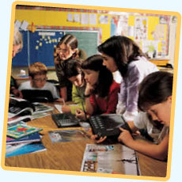
Estructura del hecho comunicativo.
Todo hecho comunicativo se estructura a partir de ocho componentes:
Situación
Participantes
Finalidades
Secuencia de actos
Clave o tono
Instrumentos
Normas
Géneros.
Guía para la observación y el análisis en el aula
Como protagonistas de lo que ocurre en el aula tenemos la posibilidad y la responsabilidad de analizar con detalle lo que sucede en nuestras clases. (observación Participante)

Slide 28
Mecanismos de socializacion en la escuela
Para la inculcacion y adoctrinamiento de ideologica dominante a traves de la selección de contenidos de aprendizaje que permitan:
Transmision e intercambio de ideas y conocimientos explicitos en el curriculum
Interacciones sociales dentro del aula.
Organización de tareas academicas
Ordenacion del espacio y tiempo (aula-escuela)
Estrategias de valoracion.
Distribucion de recompensas.
Organización de la participacion del alumando
Relaciones sociales: Individualismo-competitividad o colaboracion-solidadirad
Escuela
Garantiza la reproducción social y cultural como requisito para la supervivencia de la sociedad. Introduce en los alumnos ideas, conocimientos, representaciones, disposiciones, modos de conducta que requiere la sociedad
Su función es atender y canalizar el proceso de socialización para la incorporación al mundo del trabajo y la intervención en la vida publica de los ciudadanos

Slide 29
Contradicciones en el proceso de socialización en la escuelas.
Valores e intereses diferentes
Una escuela homogénea no puede provocar el desarrollo de ideas, actitudes y pautas de comportamiento diferenciadas que satisfagan
Las exigencias del mundo del trabajo: disciplina, sumisión, estandarización
Requerimientos del trabajo autónomo: la iniciativa el riesgo y la diferenciación

Slide 30
¿cual debe ser la función social de la escuela?
La función social de la escuela debe facilitar, estimular la participación activa y critica de los alumnos en las diferentes tareas que se desarrollan en el aula y que constituyen en el modo de vivir de la comunidad democrática de aprendizaje.
¿Que se requiere?
Flexibilidad, diversidad y pluralidad metodológica y organizativa, es decir, la transformación radical de las practicas pedagógicas y sociales que tienen lugar en el aula y en la escuela que introduzcan a la solidaridad, colaboración, experimentación compartida y a relaciones con el conocimiento y la cultura que estimulen la búsqueda.

